Slide 1
Khởi động

Slide 2
Thứ....ngày....tháng.....
Thứ sáu ngày 20 tháng 12 năm 2024
Tiếng Việt
Đọc mở rộng : Tìm đọc câu thơ, bài thơ, câu chuyện nói về tình cảm anh chị em trong nhà.

Slide 3
MỤC TIÊU
- Tự tìm đọc, chia sẻ với bạn một câu thơ, bài thơ, câu chuyện nói về tình cảm anh chị em trong nhà.

Slide 4
1. Tìm đọc bài thơ về tình cảm anh chị em trong nhà.
-Việc 1. HS chia sẻ các bài thơ và chia sẻ nội dung trong nhóm.
-Việc 2. Đọc và chia sẻ các nội dung bài thơ trước lớp

Slide 5
Làm anh
Làm anh khó đấy Phải đâu chuyện đùa Với em gái bé Phải người lớn cơ.
Khi em bé khóc Anh phải dỗ dành Nếu em bé ngã Anh nâng dịu dàng.
Mẹ cho quà bánh Chia em phần hơn
Có đồ chơi đẹp Cũng nhường em luôn.
Làm anh thật khó Nhưng mà thật vui Ai yêu em bé Thì làm được thôi.

Slide 6
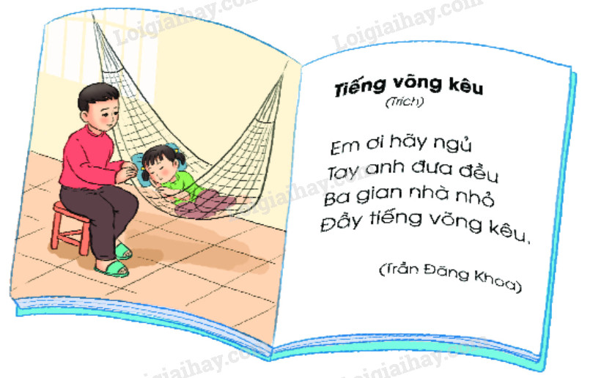
2.
2. Đọc cho bạn nghe những câu thơ em thích.

Slide 7
CỦNG CỐ BÀI HỌC

